Slide 1
弹性力学相关知识回顾
应力
平衡方程
应变
几何方程
应变协调方程
本构方程

Slide 2
薄板力学
薄板的定义
微元体
Visseur分量（定义、方向、与应力之间的关系）
坐标变换
平衡微分方程

Slide 3
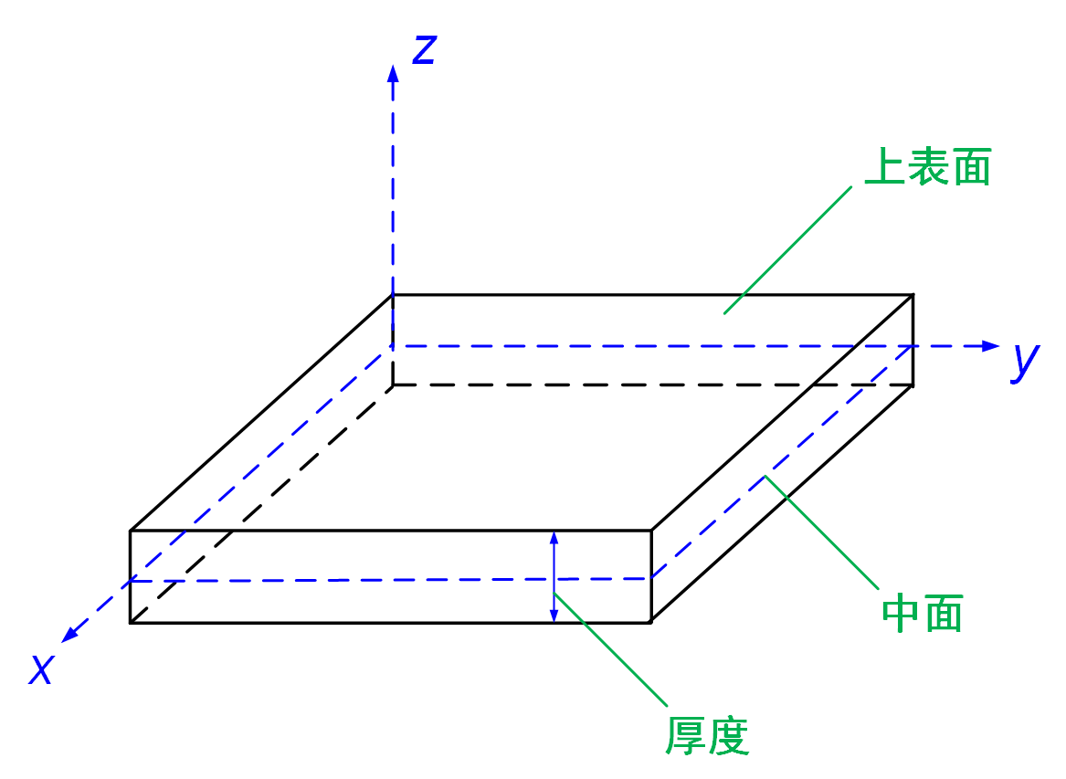
薄板的定义
什么是薄板？
如何对薄板进行力学分析？
由两个平行表面和垂直于表面的柱面所限制的物体，称为板和壳。
中面：平分物体厚度的分界面。
厚度：在中面上作法线而被物
体两个外表面所截割的一段长
度。
坐标系：平板直角坐标系，取
在中面上，右手定则。
板：中面为平面；壳：中面为曲面，薄板（厚度/长宽<1/5）

Slide 4
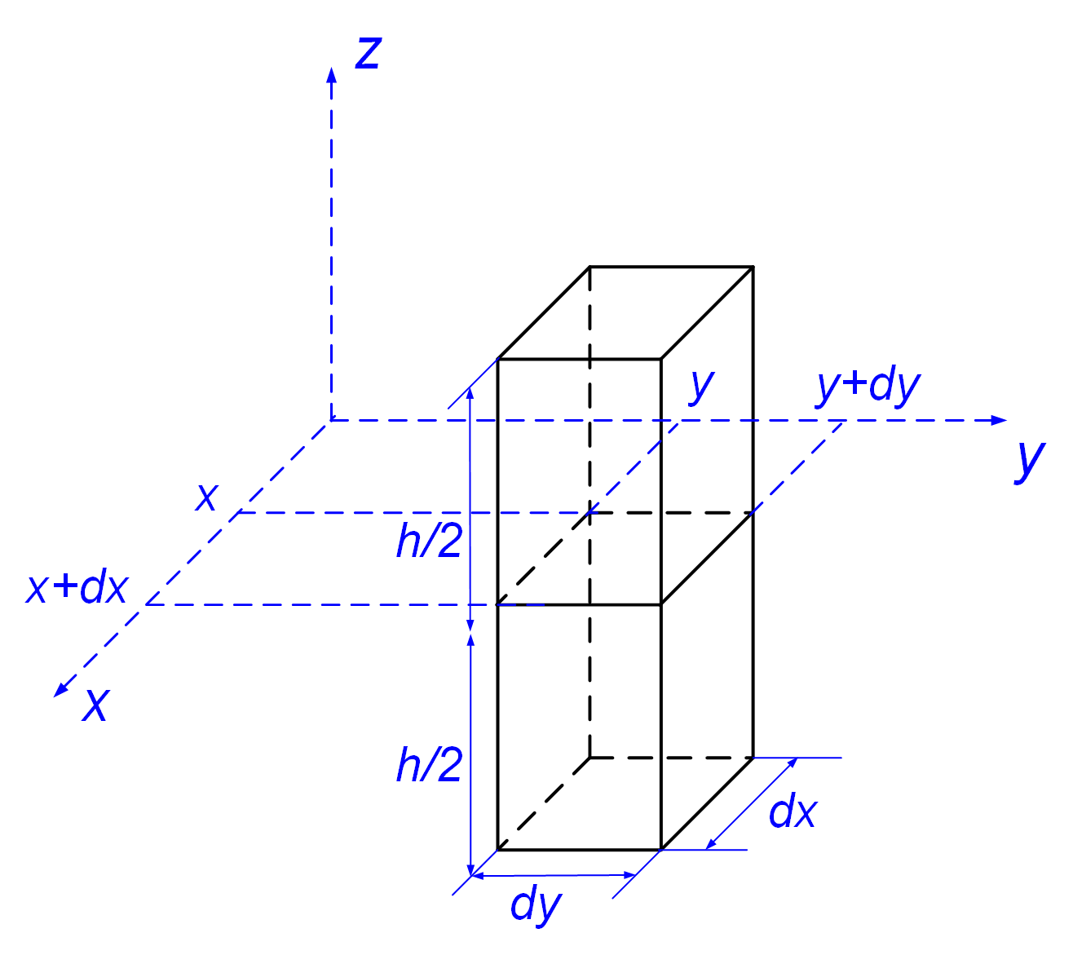
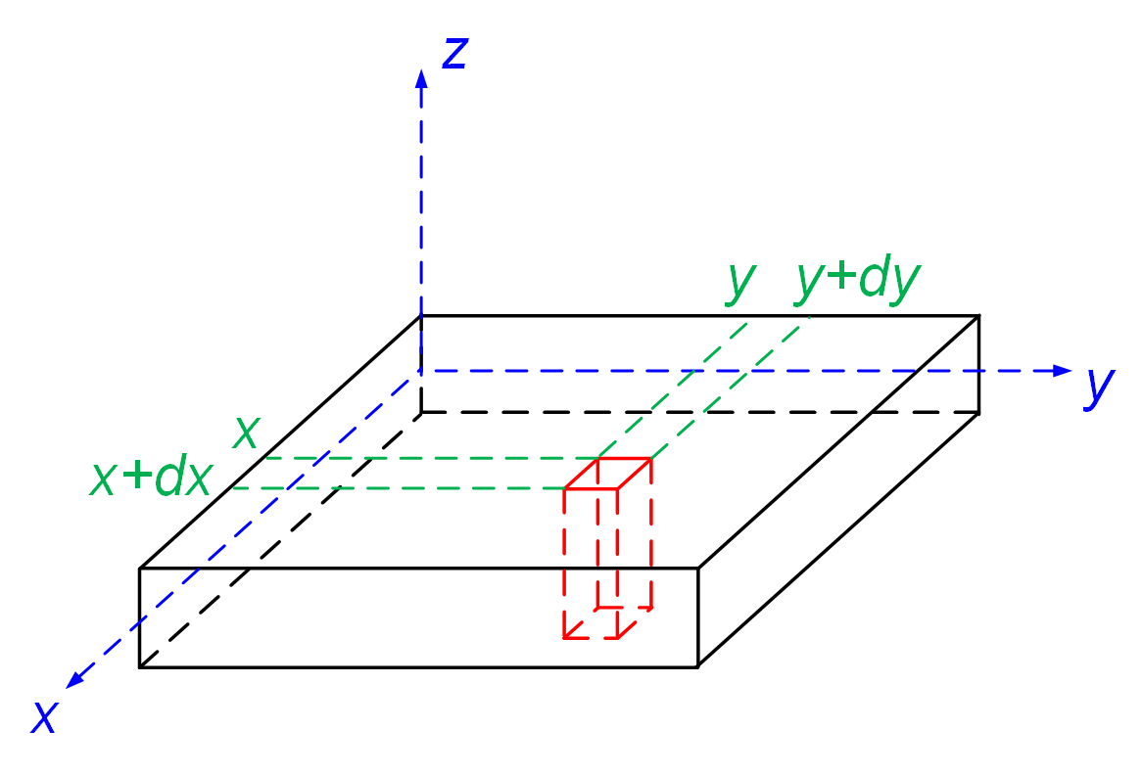
微元体
力学分析思路：首先建立平衡方程，采用整体到局部的思维方式
具体方式：任意位置截取微小单元体（红色区域长方体），微元
体上下表面是板的上下表面，四个侧面与上下表面垂直。

Slide 5
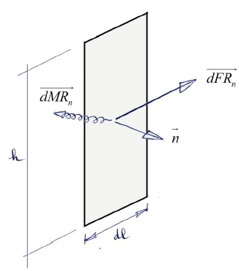
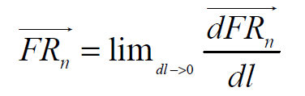
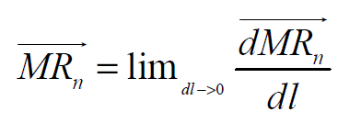



微元体
对微元体进行受力分析，四个切面受到内力作用，以一个切面为例
切面法向向量：
切面内力合力：
切面内力合力矩：

Slide 6
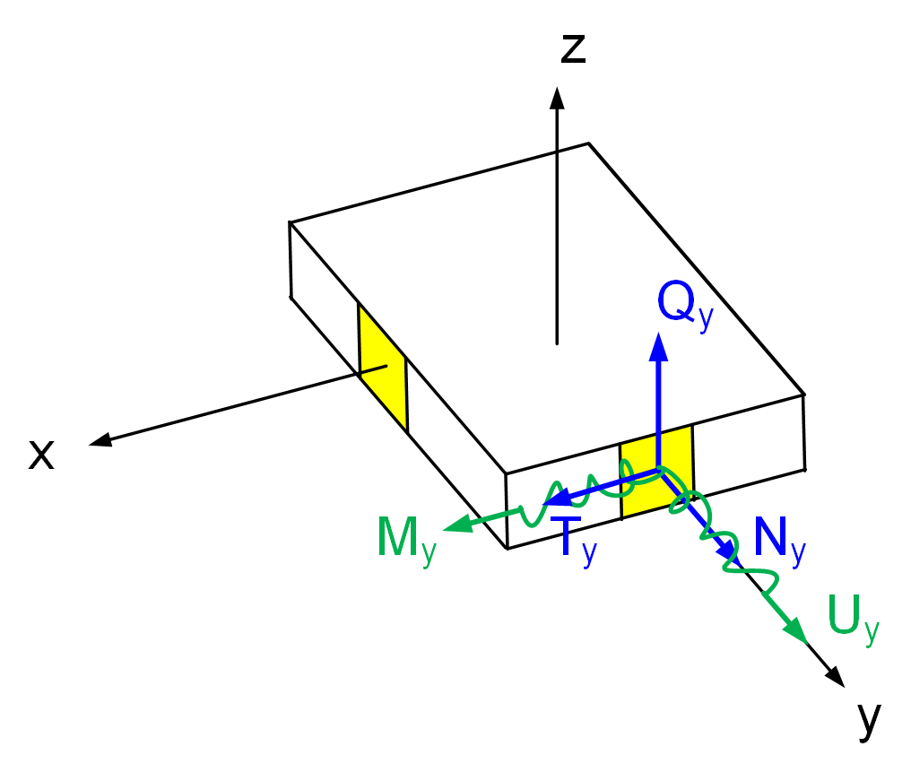
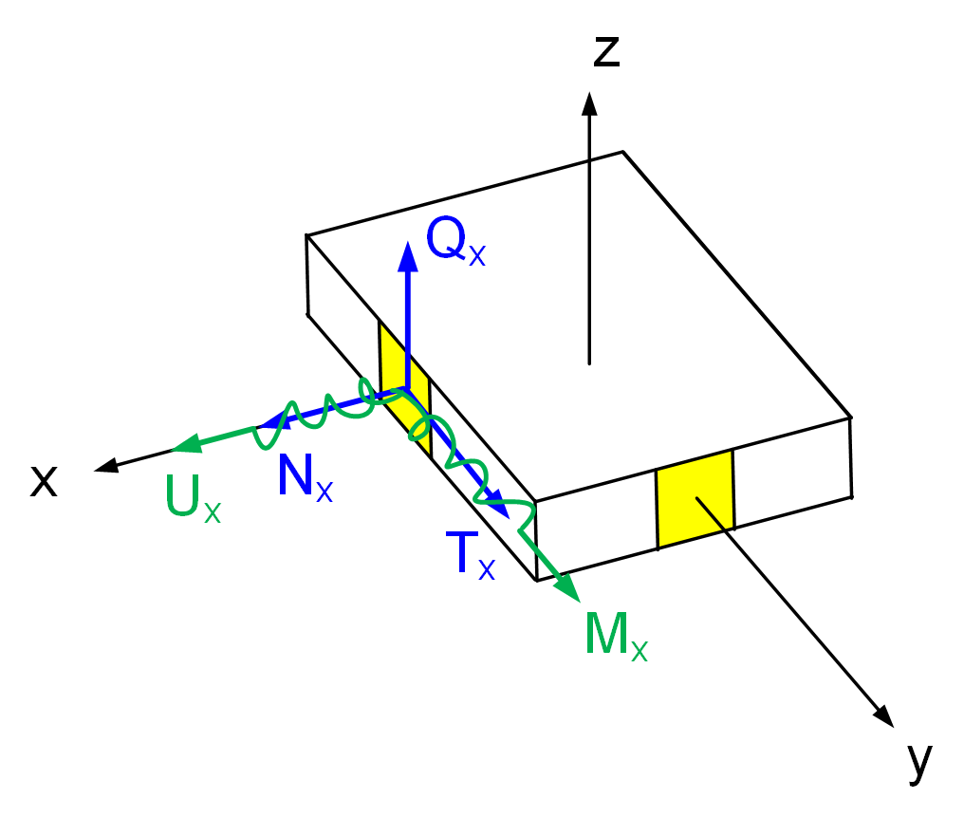
Visseur分量方向

Slide 7
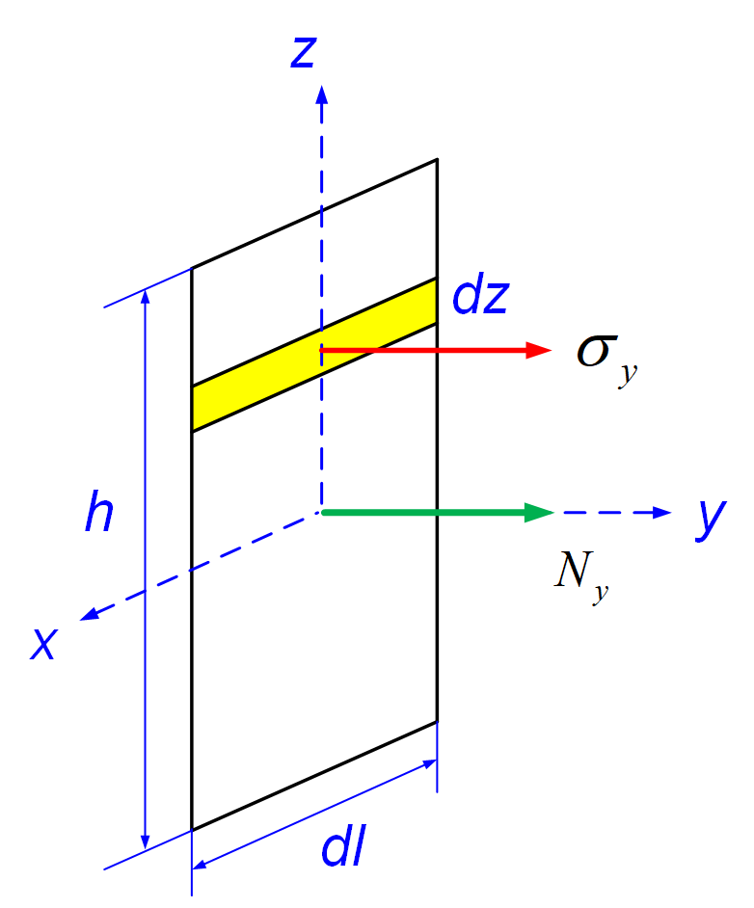
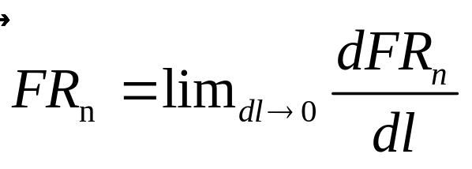
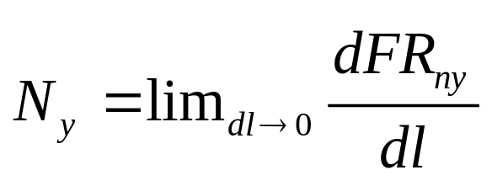
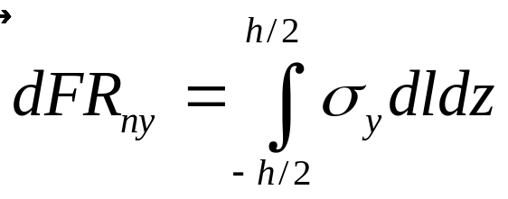
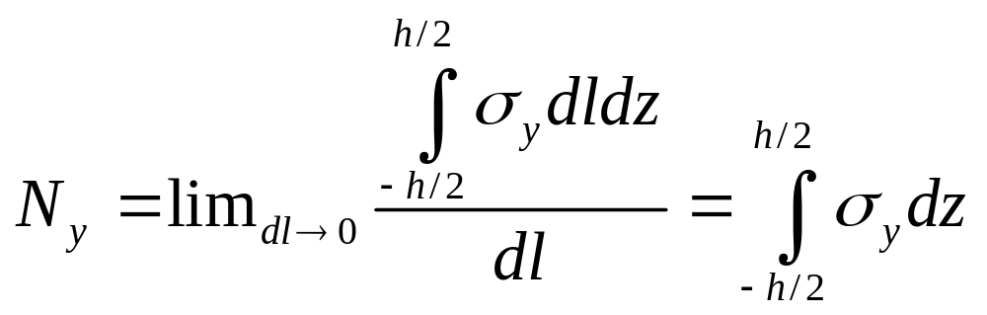
Visseur与应力的关系式

Slide 8
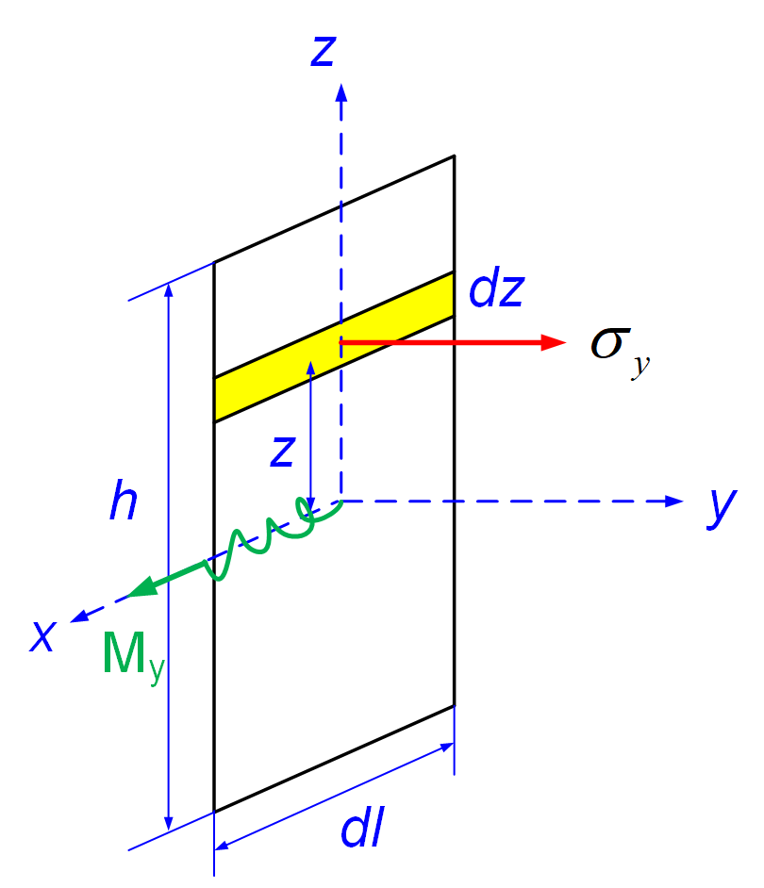
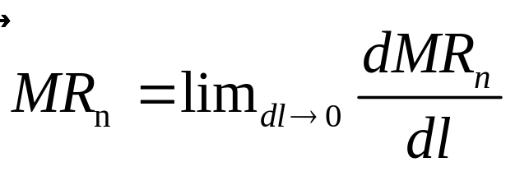
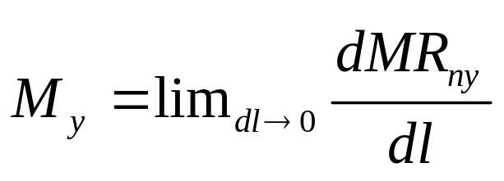
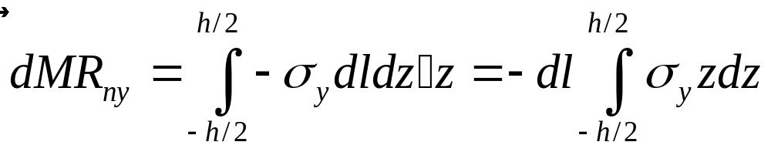
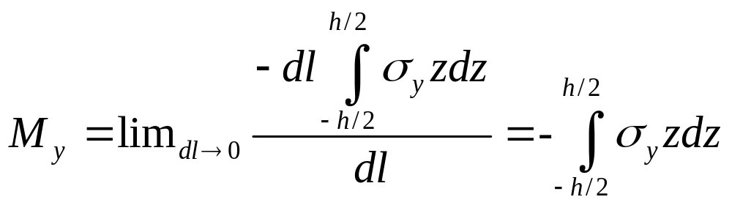
Visseur与应力的关系式

Slide 9
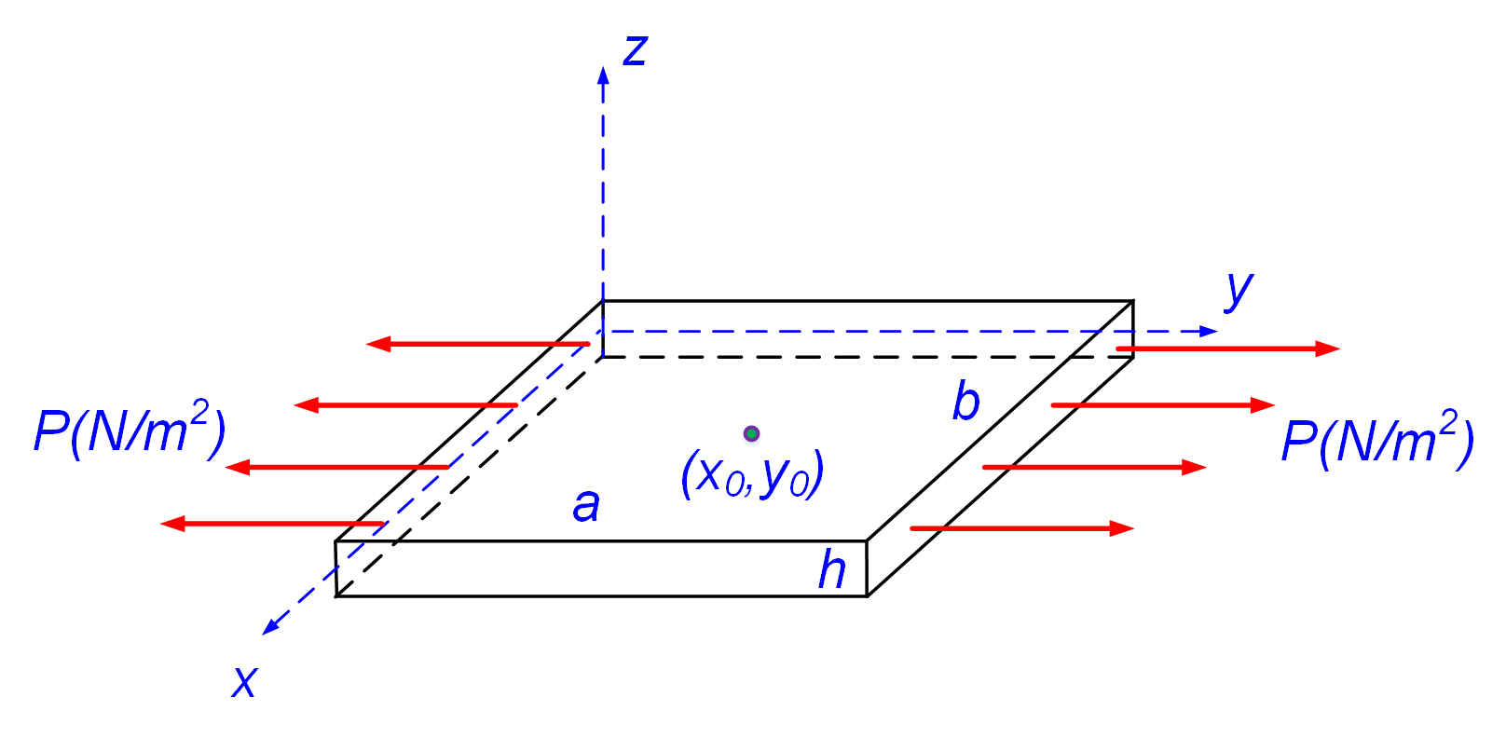
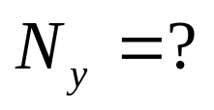
Visseur分量求解

Slide 10
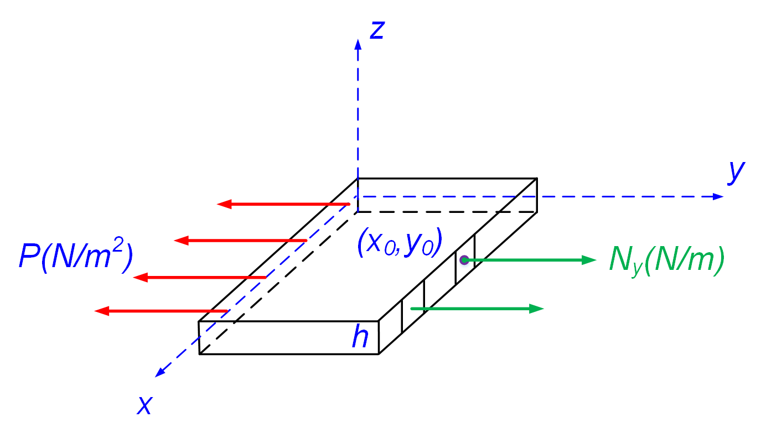
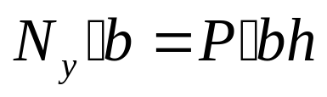
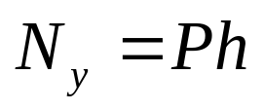
Visseur分量求解

Slide 11
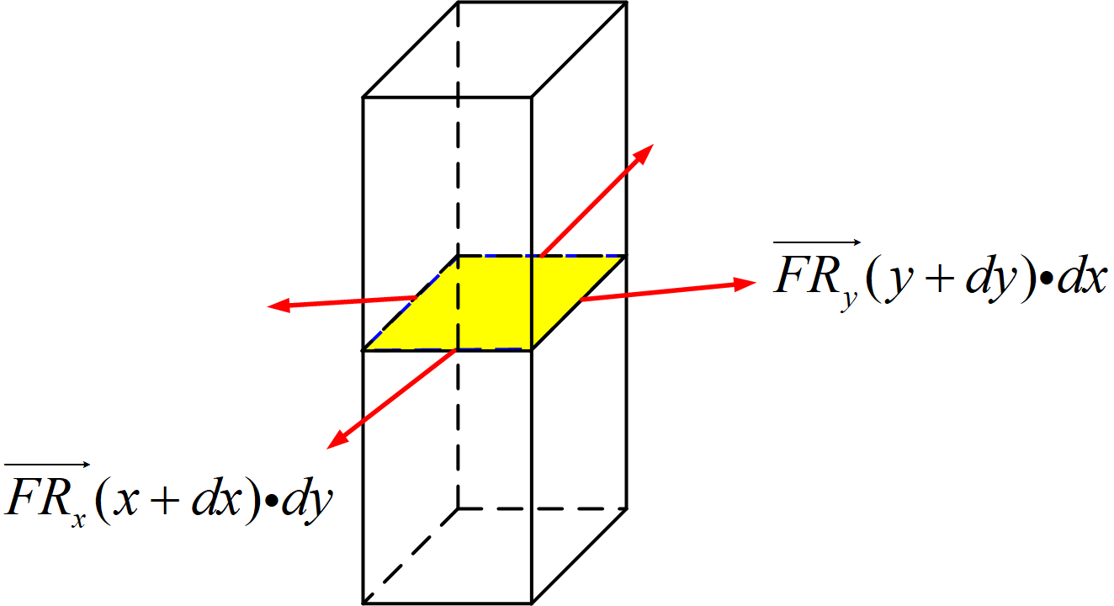
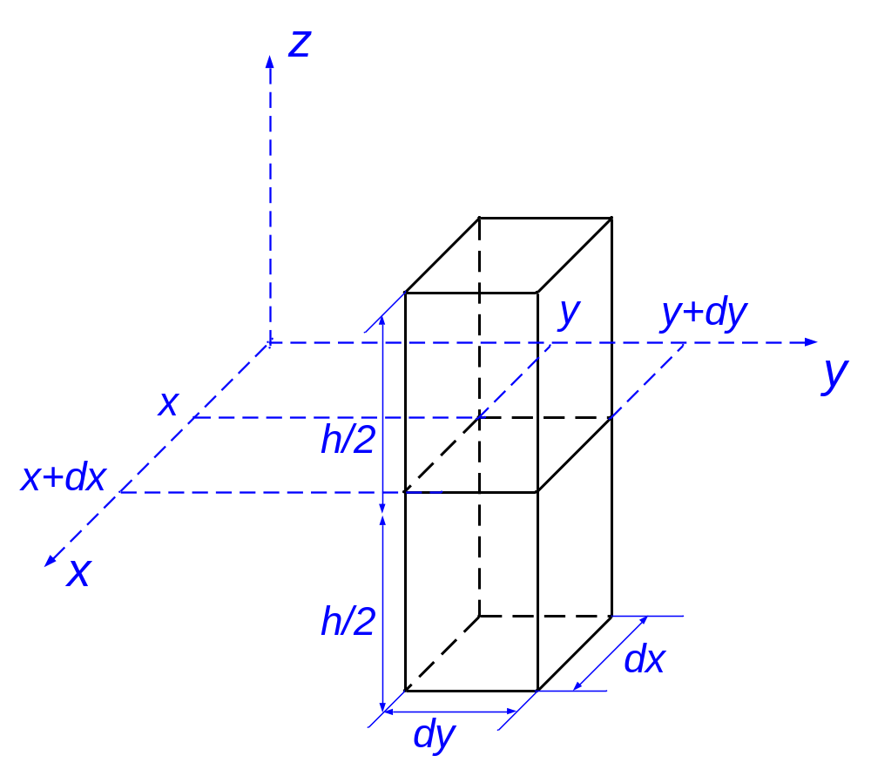
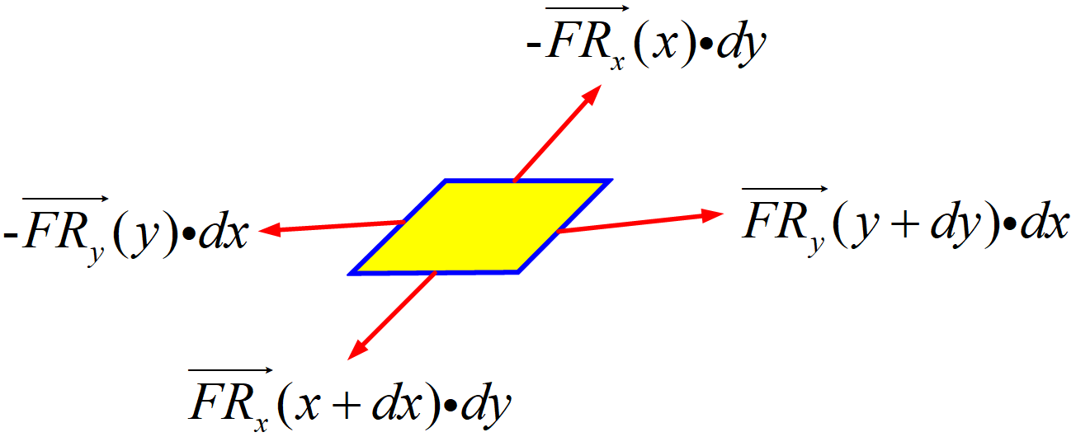
平衡微分方程
微元体处于平衡状态，满足力平衡及力矩平衡
力平衡

Slide 12
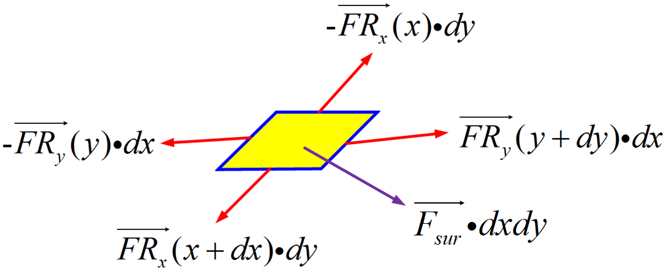
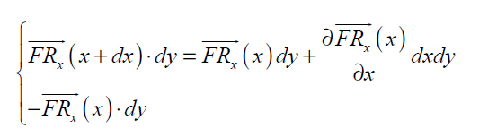
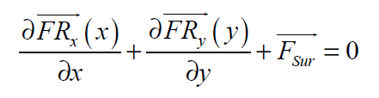
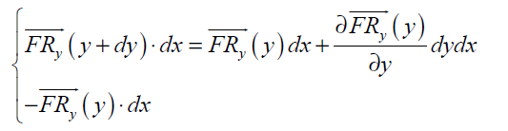

平衡微分方程
力平衡

Slide 13
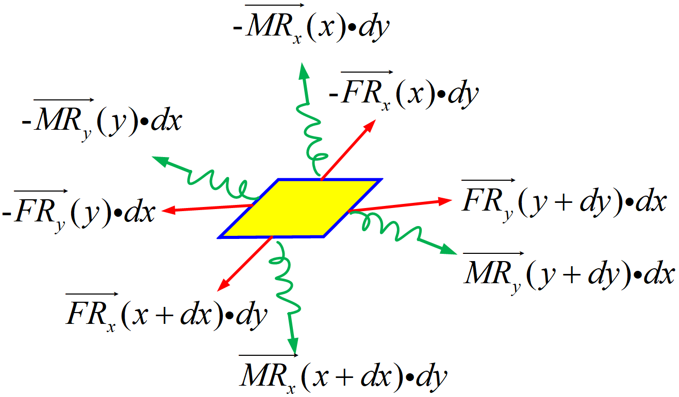
平衡微分方程-力矩平衡

Slide 14
小挠度弯曲
基本假设
位移、应变、应力、visseur分量、拉格朗日方程的推导
直角坐标系下的薄板小挠度弯曲问题
极坐标系下的薄板小挠度弯曲问题

Slide 15
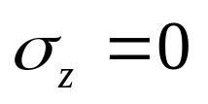
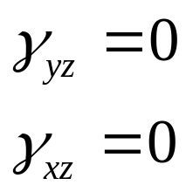
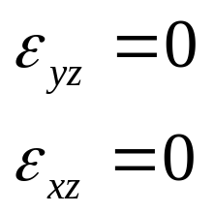
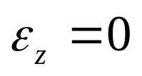
基本假设
认为平行于中面的所有面上的z方向应力远小于其他应力
分量，可以忽略不计。
2. 假设板的中面没有变形，表明板中面上所有点在变形时不会
在中面内移动。
3. 直法线假设
认为板变形前垂直于中面的法线线段在变形后仍保持为直线，
并垂直于变形前后的中面，而且其长度不变。
这个假设相当于不计横向剪切变形和中面法线的拉伸或压缩
变形。

Slide 16
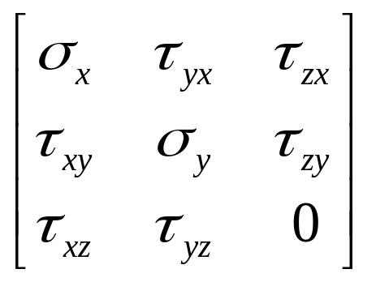
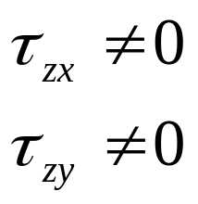
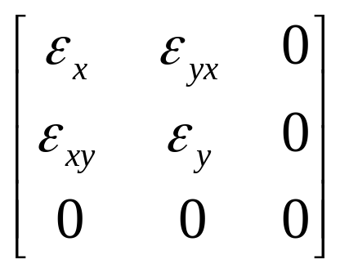
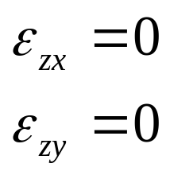
基本假设
应力矩阵
应变矩阵

Slide 17
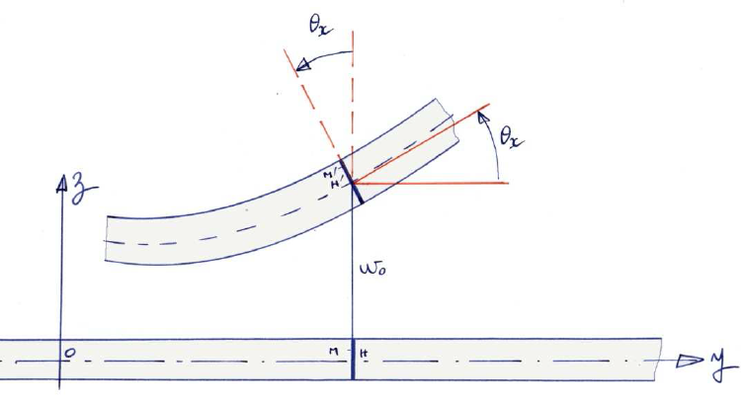
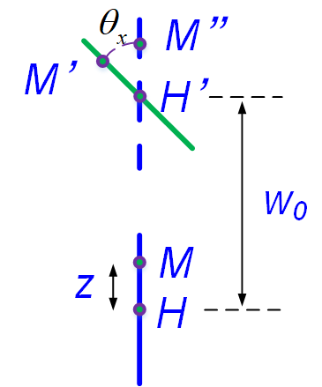
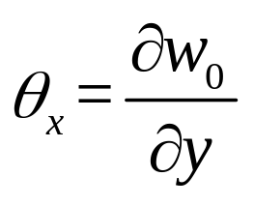
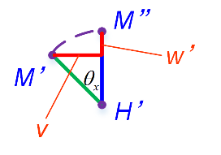
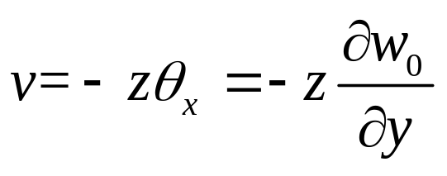
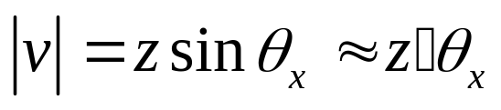
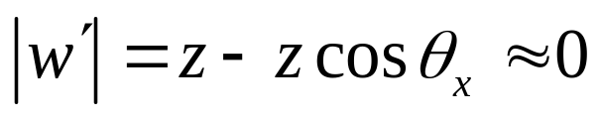
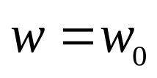
位移

Slide 18
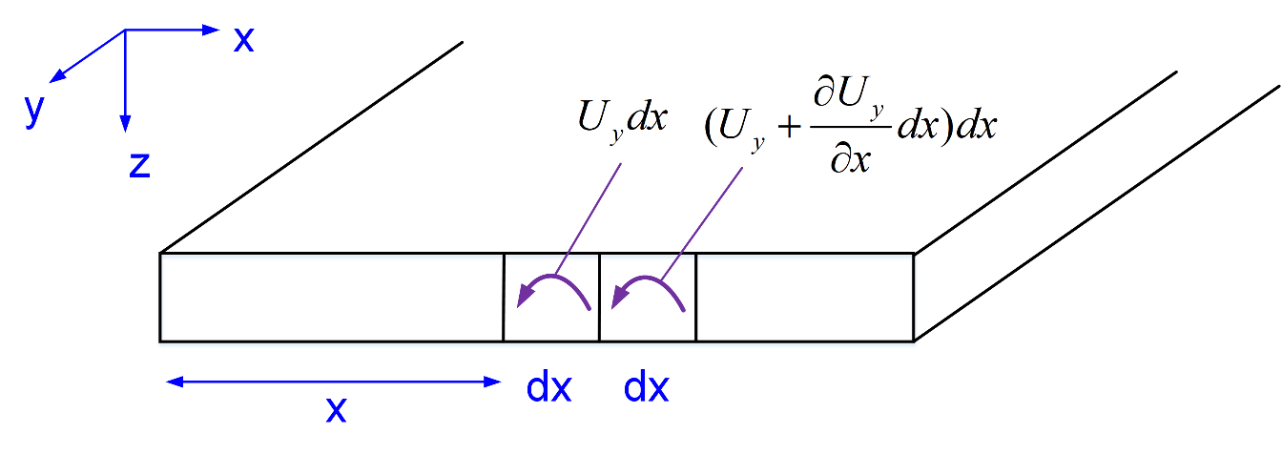
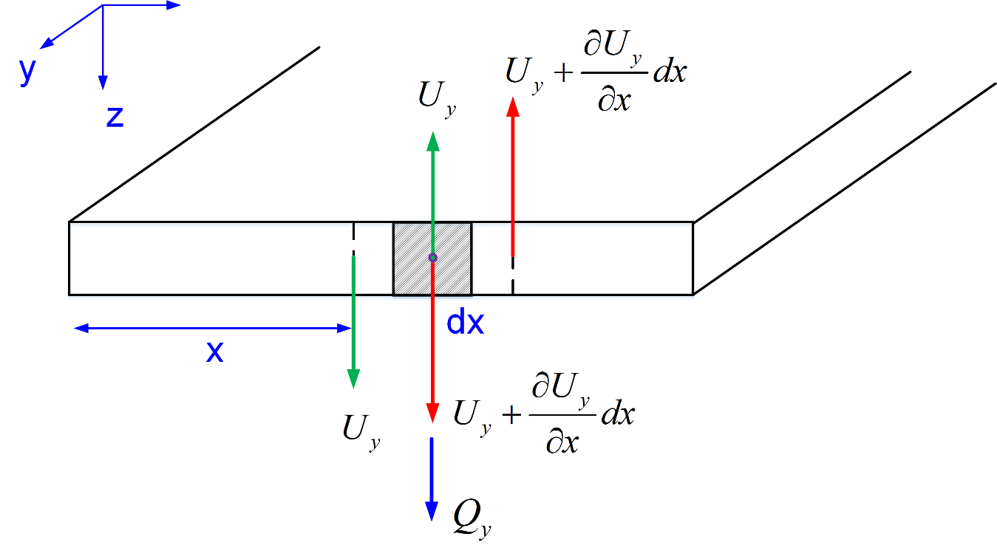
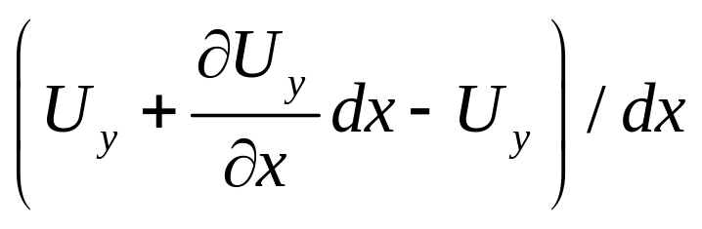

边界条件
作用在微段上的扭矩可以用力偶替代（大小相等，方向相反）
对阴影面积区域分析
广义剪力（F/m）

Slide 19

切应力
P4
P68
P40

Slide 20





切应力

Slide 21


薄板小挠度弯曲问题
基本假设
简化的
位移
应力矩阵
应变矩阵
位移都写成关于w₀
的表达式
应变都写成关于w₀
的表达式
应力都写成关于w₀
的表达式
Visseur分量都写成关于w₀
的表达式
关于w₀
的拉格朗日方程
边界条件

Slide 22
薄壳力学
薄壳定义与曲线坐标系
薄壳的平衡微分方程
典型薄壳问题的求解

Slide 23



曲线坐标系
正交坐标系

Slide 24

曲线坐标系

Slide 25


曲线坐标系

Slide 26

曲线坐标系

Slide 27
曲线坐标系

Slide 28

曲线坐标系

Slide 29

曲线坐标系

Slide 30
平衡微分方程-力平衡

Slide 31


平衡微分方程-力平衡

Slide 32



平衡微分方程-力矩平衡

Slide 33




拉格朗日方程-极坐标系

Slide 34


轴对称问题
均质圆形薄板，四周固定，受竖直向
下的均布载荷q，尝试求解w

Slide 35



运动方程的推导
P25

Slide 36



运动方程的推导
P26
P27

Slide 37




运动方程的推导
P28

Slide 38


哈密顿原理
具有完整的理想约束保守系统，在时间间隔内（时刻 t1到时刻 t2），与具有相同始终位置的可能运动相比，真实运动对应的哈密顿作用量具有极值，即对于真实运动，哈密顿作用量的变分等于零。
拉格朗日函数从时刻 t1到时刻 t2的时间积分的变分等于零。
真实运动和可能运动具有相同始终位置（时刻 t1和时刻 t2 ）

Slide 39


运动方程的求解

Slide 40


能量法-振动的近似解法
拉格朗日方程
瑞利法：利用能量法近似求解板振动的最低阶固有频率
在任意时刻的挠度假设为：
振型函数的要求：
假设的振型函数W需要满足位移边界条件
假设的振型函数W尽可能接近最低阶频率对应的真实振型

Slide 41


能量法-振动的近似解法
瑞利法求解最低阶固有频率步骤
1. 假设振型函数
2. 计算变形能
3. 计算动能
4. 带入拉格朗日方程
5. 求解最低阶固有频率

Slide 42

能量法-振动的近似解法
里兹法：利用能量法近似求解板振动的前几阶固有频率
由于假设的振型函数不一定是真实的振型，所以按照瑞利法得
到的最低阶固有频率精度不够精确，为了得到更精确的解，里
兹建议把振型函数取为

Slide 43
能量法-振动的近似解法
里兹法求解前几阶固有频率步骤
1. 假设振型函数
2. 计算变形能
3. 计算动能
4. 带入拉格朗日方程
5. 求解前几阶固有频率

